Slide 1
Heckhalle Aufbauplanung
12. August 2020
Neu: zukünftige Flächennutzung

Slide 2
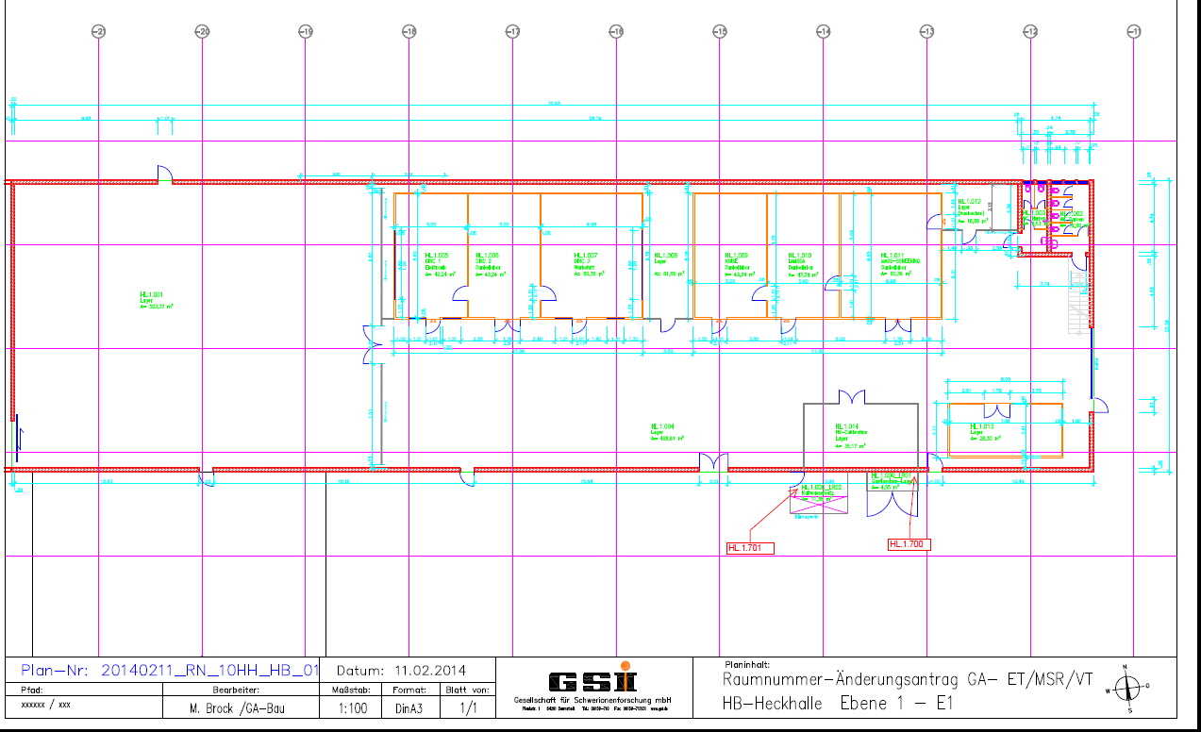
Heckhalle HL - Gesamtansicht https://web-docs.gsi.de/~ga_www/GSI_Bau_WEB/gsi_e10.html

Slide 3
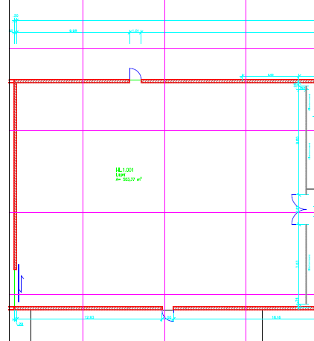
Heckhalle HL 1.001 - BEA Bereich
Maßstab: grob 1:200 (10 m = 5 cm)
Korrektur der Raumeinteilung nach
Ausstattung der Halle
Aktualisierung: 12. August 2020
Notausgang
Rückseite
Notausgang
Rückseite
~20 m
16 m
Montage (7x3 m²)
Antriebe/Det.
Tei+IT
CEE 2
Fluchtweg
CR Stoch.
Kühlung
CR Stoch.
Kühlung
CEE 1
Racks
Fluchtweg
Vakuum Test-
stand (7x3 m²)
CEE 3
Abgezäuntes Lager
Material-
lager
10 m
Regal
Regal
Zaun
Anschluss/Unterverteilung
Kran
NSUV
Vermessung Justage (7x3 m²)
Tei+IT
Telefon + Netzwerk
Fluchtweg
CEE
CEE Kombi
2x 16A / 400 V
4x 230 V, einzeln abgesichert
Tei+IT
Labor
C23a
Regallager
Regal
Regal
Abgezäuntes Lager
Container: Kanal Steckdosen
Schiebetür
Regale
Lager
Werkzeug &
Material
Regal
4.8 m
NSUV
9.3 m
5.0 m
7.6 m

Slide 4
Heckhalle HL 1.001 - BEA Bereich
Maßstab: grob 1:200 (10 m = 5 cm)
Korrektur der Raumeinteilung nach
Ausstattung der Halle
Aktualisierung: 12. August 2020
Notausgang
Rückseite
~20 m
16 m
Montage (7x3 m²)
Antriebe/Det.
CR Stoch.
Kühlung
Racks
Fluchtweg
Fluchtweg
Vakuum Test-
stand (7x3 m²)
Material-
lager
Abgezäunte Stellfläche
10 m
Regal 7
Regal 8
Zaun
NSUV
Anschluss/Unterverteilung
Kran
Vermessung Justage (7x3 m²)
Fluchtweg
Labor
C23a
Regal 4
Regal 5
Regal 6
Abgezäunte Stellfläche
Schiebetür
Regal 3
Werkzeug &
Material
Regal 1
Regal 2
NSUV
9.3 m
5.0 m
7.6 m

Slide 5
Fenster
Arbeitsplätze
Grobe Maße des Doppelcontainers
6 m x 4.8 m
Regale
Arbeitsplätze
C23a
C23a
Fräse
1
Regale
2 m
Regal
Schränke
Tür

Slide 6
Heckhalle HL 1.001 - CSBI Bereich
Maßstab: grob 1:200 (10 m = 5 cm)
Korrektur der Raumeinteilung nach
Ausstattung der Halle
Aktualisierung: 27. Jan. 2019
~20 m
16 m
Montage (7x3 m²)
Antriebe/Det.
Tei+IT
Arbeitsbank
Fluchtweg
CEE 1
CEE 2
Fluchtweg
Vakuum Test-
stand (7x3 m²)
CEE 3
Abgezäuntes Lager
10 m
Regal
Regal
Zaun
Anschluss/Unterverteilung
Kran
NSUV
Vermessung Justage (7x3 m²)
Tei+IT
Telefon + Netzwerk
Fluchtweg
CEE
CEE Kombi
2x 16A / 400 V
4x 230 V, einzeln abgesichert
Tei+IT
Labor
C23a
Regallager
Regal
Regal
Abgezäuntes Lager
Container: Kanal Steckdosen
Schiebetür
Lager / BPM Teststand
Werkzeug &
Material
Regal
4.8 m
NSUV
9.3 m
5.0 m
7.6 m

Slide 7
Heckhalle HL 1.001 - CSBI Bereich
Maßstab: grob 1:200 (10 m = 5 cm)
Planung der Flächen
nach Besuch Heckhalle am
März 2017 (RoFi, AR,
Brühne, Friedrich)
Abtrennung von Lagerflächen
durch Gitterzäune (rote Linien)
Aktualisierung: 8. Feb. 2018
~20 m
16 m
Montage (7x3 m²)
Antriebe/Det.
Tei+IT
Arbeitsbank
Fluchtweg
CEE 1
CEE 2
Fluchtweg
Montage/Test
CF400 Diagnose
Vermessung
Justage (7x3 m²)
Lagerfläche
CEE 3
10 m
Zwischenlager
bestückte
Kammern / Antriebe, Mechanik
Zaun
Kran
NSUV
Anschluss/Unterverteilung
Vakuum Test- stand (7x3 m²)
Tei+IT
Telefon + Netzwerk
Fluchtweg
CEE
CEE Kombi
2x 16A / 400 V
4x 230 V, einzeln abgesichert
Tei+IT
Labor
C23a
Regallager
Materiallager
Materiallager
Container: Kanal Steckdosen
Schiebetür
BPM
Teststand
Grabstein
Werkzeug &
Material
Materiallager
4.8 m
NSUV
9.3 m
5.0 m
7.6 m

Slide 8
Heckhalle HL 1.001 - CSBI Bereich
Maßstab: grob 1:200 (10 m = 5 cm)
Umplanung der Flächen
nach Besuch Heckhalle am
21. Juni 2016(RoFi, CD, SF, AR)
Aktualisierung: 18. Aug. 2016
~20 m
16 m
Montage (7x3 m²)
Antriebe/Det.
Arbeitsbank
Fluchtweg
Fluchtweg
Montage/Test
CF400 Diagnose
Vermessung
Justage (7x3 m²)
Gitterkäfig
Zwischenlager
bestückte
Kammern / Antriebe, Mechanik
10 m
Zaun
Kran
Vakuum Test- stand (7x3 m²)
Fluchtweg
Labor
C23a
Regallager
Regal
Gitterkäfig
Regal
Lager od.
BPM Teststand
Werkzeug &
Material
Materiallager
4.8 m
9.3 m
5.0 m
7.6 m

Slide 9
Heckhalle HL 1.001 - CSBI Bereich
Maßstab: grob 1:200 (10 m = 5 cm)
Umplanung der Flächen
nach Besuch Heckhalle am
21. Juni 2016 (RoFi, CD, SF, AR)
~20 m
16 m
Montage (7x3 m²)
Antriebe/Det.
4x Tische
Fluchtweg
Fluchweg
Arbeitsfläche
Vermessung
Justage (7x3 m²)
Regale
Zwischenlager
Bestückte
Kammern
10 m
Zaun
Kran
Vakuum Test- stand (7x3 m²)
Fluchtweg
Labor
C23a
Materiallager
Werkzeug-
lager
Schränke
4.8 m
Materiallager
9.3 m
5.0 m
7.6 m

